Slide 1
Separación de mezclas
Colegio Hermanos Carrera
Profesora: Bani Hidalgo Moya
Curso: 7º Básico

Slide 2
Objetivo:
Reconocer los procedimientos de separación de mezclas considerando su aplicación industrial, observando PPT y desarrollando actividades en guía.

Slide 3
¿Qué aprenderemos hoy?
Vamos a reconocer los diferentes métodos de separación de mezclas que se utilizan de forma industrial y cómo estos procesos nos ayudan en nuestra vida diaria.

Slide 4
¿Qué entendemos por identificar?
¿Qué es una mezcla?
¿Qué tipo de mezclas conocemos?
¿Para que se separan las mezclas?

Slide 5
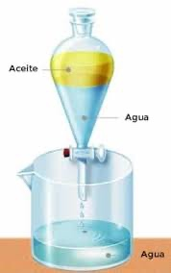
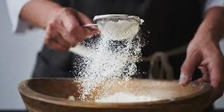
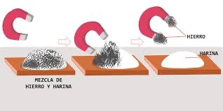
Separación de mezclas
Decantación
Tamizado
Imantación

Slide 6
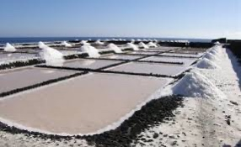
TÉCNICAS EN LA INDUSTRIA
Muchos de los métodos de separación de mezclas se utilizan con fines industriales para la obtención de diversos productos, por ejemplo la sal marina, el petróleo, algunos alcoholes, el tratamiento de aguas residuales e incluso algunos métodos ecológicos para la obtención de agua. A continuación revisaremos algunas de dichas aplicaciones, considerando las características de la mezcla a separar y el procedimiento empleado

Slide 7
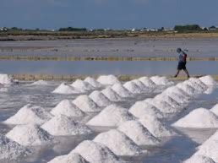
1. OBTENCIÓN DE SAL MARINA
La sal marina es cosechada generalmente en grandes piscinas de agua de mar, en donde la acción del Sol y de los vientos, favorece la evaporación del líquido y permite que la sal quede en el fondo. Esto sucede por la diferencia de puntos de ebullición de las sustancias, permitiendo que el agua se evapore y, generando la separación de los componentes de dicha mezcla, gracias a la evaporación. Luego, la sal obtenida es extraída, lavada y centrifugada, para eliminar la mayor cantidad de impurezas.
¿Qué método de separación se utiliza en este proceso?

Slide 8
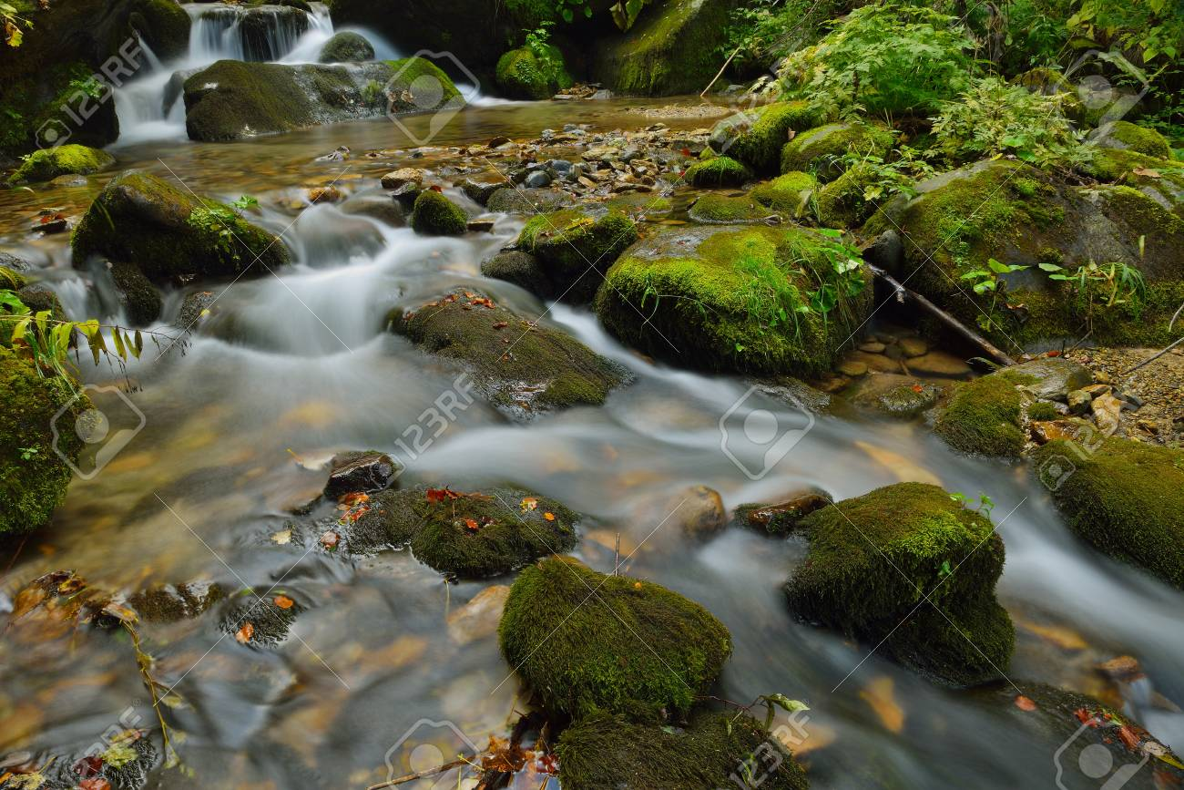
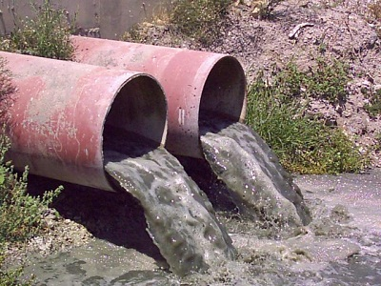
2. TRATAMIENTO DE AGUAS
El agua es un recurso de tipo natural muy escaso y que debe ser potabilizado antes del consumo en los hogares. El objetivo de la potabilización es eliminar partículas contaminantes por medio de la aplicación de diferentes métodos, entre ellos, la separación de mezclas, para así hacerla apta para el consumo humano. Dependiendo el origen del agua, varía el procedimiento que se realiza, por eso a continuación revisaremos detalles del tratamiento de potabilización de aguas dulces y el tratamiento de aguas servidas.

Slide 9
Potabilización de aguas dulces
1. El agua que proviene de depósitos como ríos o lagos es filtrada para eliminar los residuos de mayor tamaño.
2. Se añaden sustancias químicas aglutinantes que atrapan a los residuos finos suspendidos, los cuales finalmente decantan.
3. El agua se filtra por medio de arena y piedras, extrayendo impurezas.
4. El agua se oxigena, mezclándola con aire para eliminar sabores y olores.
5. Se combina el agua con cloro, para eliminar bacterias que se puedan adicionar en el trayecto a los hogares. Además, se agrega flúor (en cantidades pequeñas) que ayuda a la prevención de la aparición de caries.
¿Qué método de separación se utiliza en este caso?

Slide 10
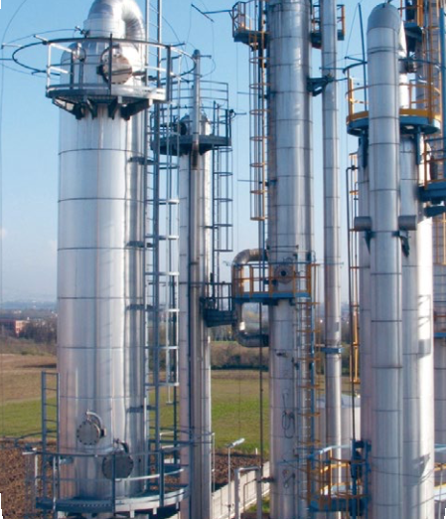
INDUSTRIA DEL PETRÓLEO
El petróleo es una sustancia que tiene gran relevancia en el mundo pues, es una gran fuente de energía y una materia prima necesaria para múltiples procesos en la industria química. Además, a partir de dicha sustancia podemos obtener diversos productos como: gasolinas, gas licuado, cosméticos, parafina, bencina, etc.
Debido a esta importancia, la extracción de petróleo ha mejorado sus técnicas con el fin de aumentar la velocidad de obtención. La técnica usada en este proceso es la destilación fraccionada, método que, al igual que la destilación simple, considera los puntos de ebullición de los diversos componentes del petróleo. Esta se realiza en torres de fraccionamientos que cuentan con salidas a diferentes alturas.

Slide 11
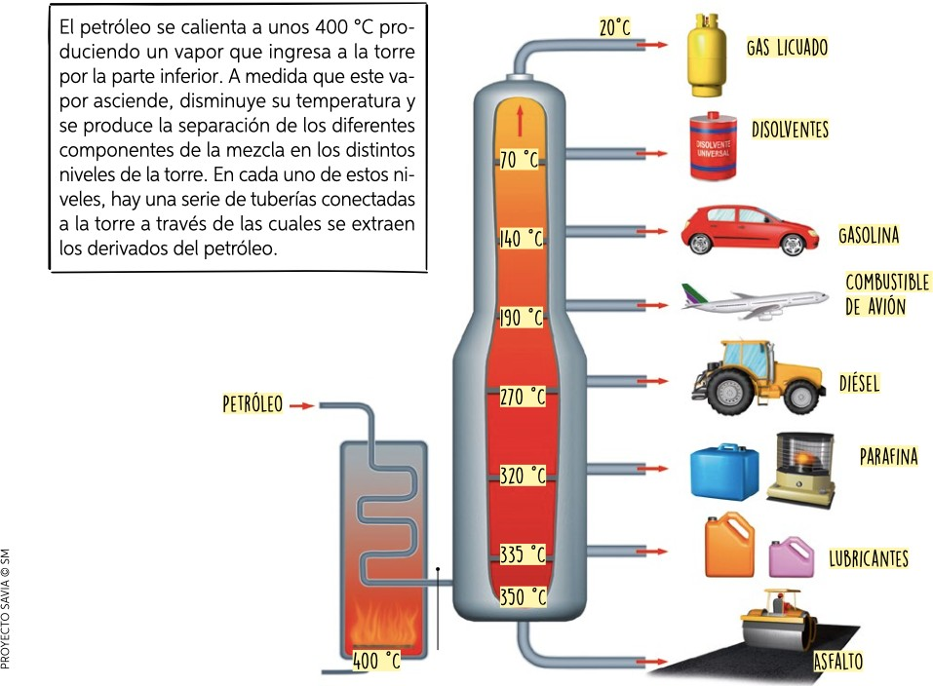
El petróleo se calienta a unos 400 ºC (673 K) produciendo un vapor que ingresa a la torre por la parte inferior. A medida que este vapor asciende, disminuye su temperatura y se produce la separación de los diferentes componentes de la mezcla en los distintos niveles de la torre. En cada uno de estos niveles, hay una serie de tuberías conectadas a la torre, a través de las cuales se extraen los derivados del petróleo.

Slide 12
Mezclas Homogéneas
MEZCLAS
SEPARACIÓN
Mezclas Heterogéneas
Evaporación.
Cristalización.
Destilación.
Sedimentación.
Decantación.
Filtración.
Centrifugación.
Imantación.
Técnicas
Uso en la industria
Obtención de sal
Potabilización del agua
Obtención del Petróleo

Slide 13
¿Por qué la utilización los procedimientos de separación de mezclas es importante?
¿Qué beneficio en nuestra vida diaria nos trae la utilización de estos procedimientos?
¿Qué ejemplos cotidianos podemos encontrar del uso de estos métodos?

